Slide 1
应用程序基础

Slide 2
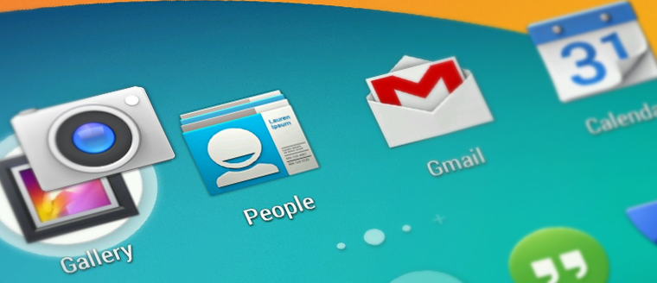

Slide 3
课程内容
应用程序的组成部分
构建应用程序
Activity
任务栈
Activity 的生命周期

Slide 4
应用程序的组成部分
Activity
Service
Broadcast receiver
Content provider

Slide 5
应用程序的组成部分
App 由这些部分组成
根据需求初始化、运行这些部件
每种部件都有自己的作用及API

Slide 6
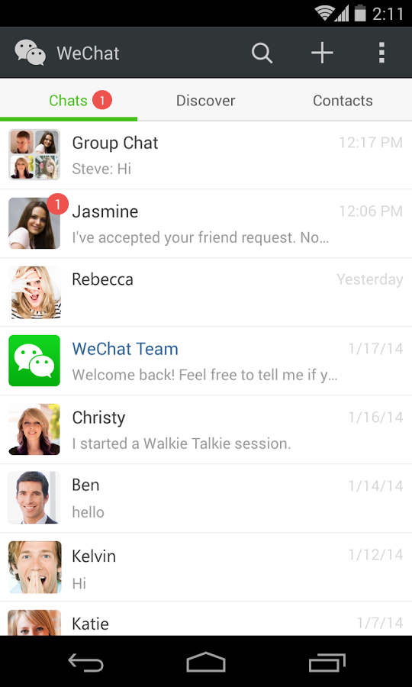
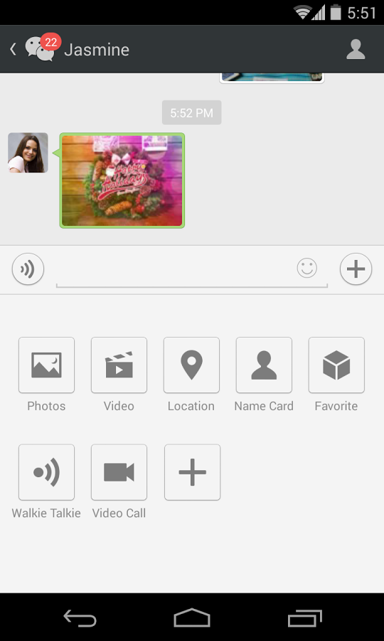
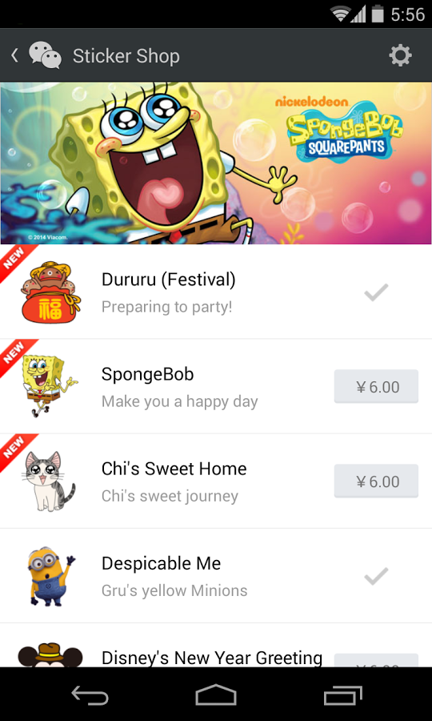
Activity（活动）
用于处理用户交互
通常用于实现一个单一、具体的任务

Slide 7
Service（服务）
运行在后台
执行长时间运行的操作
支持和远程进程的交互

Slide 8
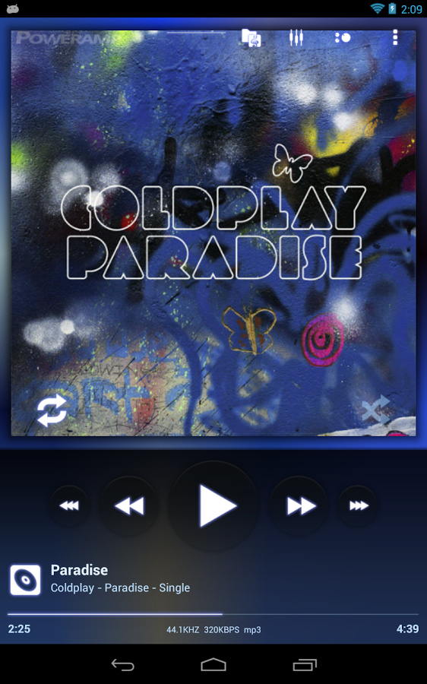
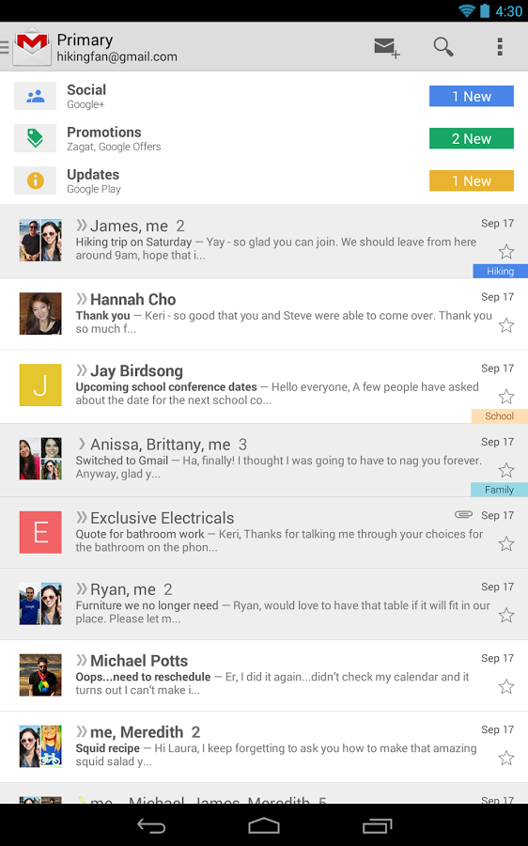
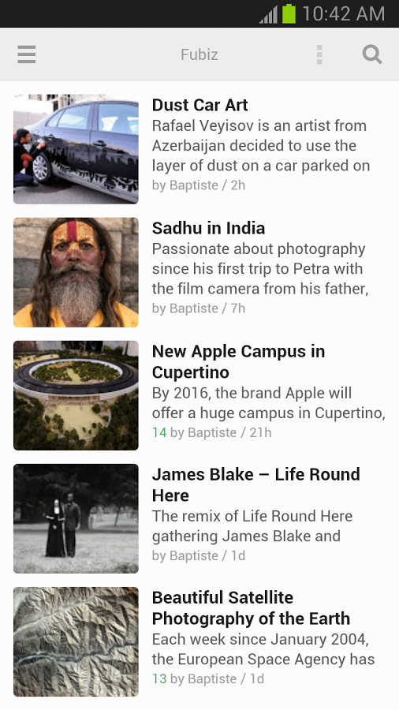
Service（服务）

Slide 9
Broadcast receiver（广播接收器）
监听并响应事件
发布/订阅模式（Observer模式）中的订阅者
事件是由Intent类表示并广播
Broadcast receiver 接收并响应广播事件

Slide 10
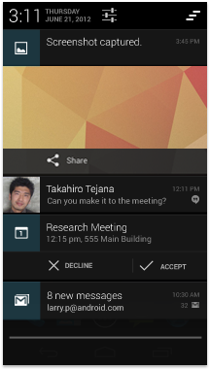
Broadcast receiver（广播接收器）

Slide 11
Content provider
存储、程序间共享数据
联系人、日历等

Slide 12
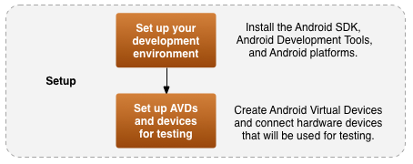
构建应用程序 – 环境搭建

Slide 13

构建应用程序 – 开发

Slide 14
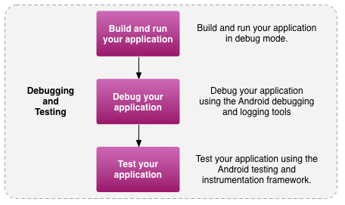
构建应用程序 – 调试、测试

Slide 15
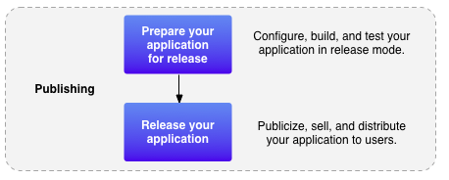
构建应用程序 – 发布

Slide 16
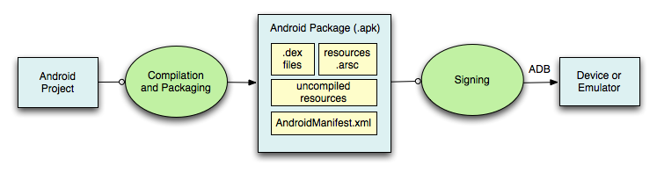
构建应用程序

Slide 17
构建应用程序
定义资源
实现应用程序类
打包
安装、运行

Slide 18
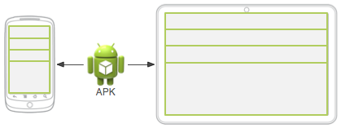
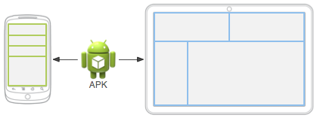
定义资源
非源代码的实体
  Layout（布局）
  String（字符串）
  Image（图片）
  Menu（菜单）
  Animation（动画）
使得 App 可以针对设备和用户进行优化

Slide 19
字符串资源
类型: String, String array, Plurals
存储在 res/values/*.xml
XML格式
  <string name=“Hello”>Hello World</string>
其它资源通过 @string/string_name 访问
Java中通过 R.string.string_name 访问
本地化：将字符串存在res/values-zh-rCN/*.xml

Slide 20
布局资源
用XML表示界面布局
XML文件放在res/layout/*.xml
其它资源中访问： @layout/layout_name
Java中访问: R.layout.layout_name
多个布局文件：可以根据设备的方向、屏幕大小自动选择。

Slide 21
R.java
编译时，根据资源文件自动生成R.java
Java代码通过类R来访问资源

Slide 22
实现类
一般至少涉及一个活动类（Activity）
Activity的初始化代码通常写在OnCreate里面
OnCreate的典型流程：
  恢复保存的状态
  设置内容视图
  初始化UI元素
  将UI元素和代码的动作联系起来

Slide 23
打包应用程序
将应用程序的部件及资源打包到一个.apk文件
AndroidMenifest.xml
  程序名称
  组成部件
  所需权限
  程序特点
  最小的API层

Slide 24
安装、运行
从Eclipse虚拟机运行
从命令行运行……

Slide 25
Activity
Activity 类
任务返回栈
生命周期

Slide 26
Activity
为用户交互提供一个可视界面
每个Activity通常只专注于一件事
程序通常是由多个Activity组成的

Slide 27
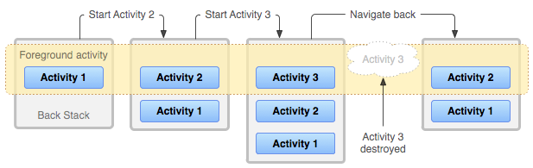
Activity的变换
任务是一组相关的Activity，通常从屏幕启动
  Activity无需属于同一应用
任务返回栈
  启动时，放到返回栈上
  销毁时，从栈上移除

Slide 28
Activity的生命周期
程序执行过程中，根据需要创建、暂停、继续、销毁Activity
有些依赖于用户行为，也有些依赖于Android系统
Resumed/Running – 可见，用户可交互
Paused – 可见，不可交互，可能会被结束
Stopped – 不可见，可能会被结束

Slide 29
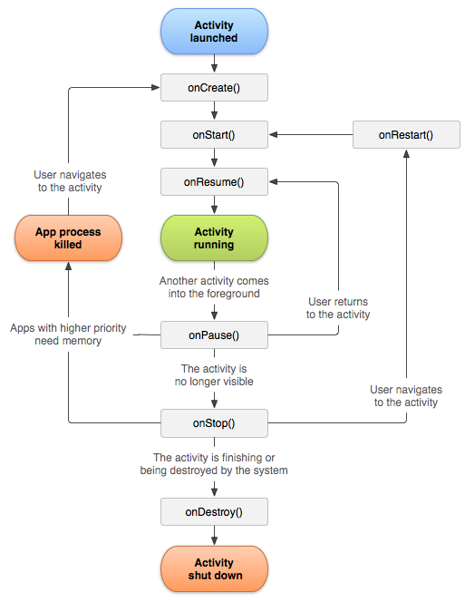

Slide 30
Activity生命周期相应方法
protected void onCreate (Bundle savedInstanceState)
protected void onStart()
protected void onResume()
protected void onPause()
protected void onRestart()
protected void onStop()
protected void onDestroy()

Slide 31
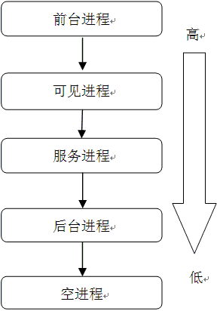
进程优先级顺序
① 前台进程(Active Process)：
  前台Activity、包含正在运行的广播接收器、正在运行的服务
② 可视进程(Visible Process)：
  包含一个可视化的Activity
③ 服务进程(Started Service Process)：
  包含一个被开启的服务(处理服务，不是直接可视，例如媒体播放器，网络上传、下载)
④ 后台进程(Background Process)：
  包含一个不可视的Activity(可以在任意时刻杀死该进程来回收内存)
⑤ 空进程(Empty Process)：
  没有持有任何应用程序组件

Slide 32
onCreate
活动创建时被调用
设置初始状态
  调用super.onCreate()
  设置活动的内容视图
  获取界面相应的view
  根据需要对界面进行调整、配置

Slide 33
onRestart
当活动已经stopped，并且准备再次运行时
通常做法
  为停止后的动作添加所需的特殊处理。

Slide 34
onStart
活动即将可见时调用
通常做法
  开始执行「程序可见时」需要执行的动作
  加载持久化的应用程序状态

Slide 35
onResume
程序可见，并且即将开始用户交互
通常做法：
  开始执行「变成前景程序时」所需的行为

Slide 36
onPause
焦点即将转移到其它应用
通常做法
  关闭「前景时才需要的」行为
  保存持久化状态

Slide 37
onStop
程序不再对用户可见
  或许稍后会被重启
通常做法
  缓存状态
当Android杀死进程时，该方法可能不被调用

Slide 38
onDestroy
活动即将被销毁
通常做法
  释放活动资源
当Android杀死进程时，该方法可能不被调用

